Slide 1
VII MEETING NAZIONALE DELLA RETE DEL MARKETING
Roma, 25 settembre 2018

Slide 2
VIDEO ISTITUZIONALE
Link

Slide 3
PROCESSO PARTECIPATIVO DELLA BASE ASSOCIATIVA
IN TUTTO IL PERCORSO DI INTEGRAZIONE.
GRANDE ATTENZIONE AL TERRITORIO

Slide 4
IL PERCORSO DI INTEGRAZIONE
Definizione e presentazione agli Organi del Progetto per la
«Nuova Associazione»
Assemblee congiunte di PD e TV: 3500 partecipanti.
Approvazione all’unanimità
Operatività di Assindustria Venetocentro – Imprenditori Padova Treviso
Assemblea Elettiva del nuovo Presidente di Assindustria Venetocentro – Imprenditori Padova Treviso
GIUGNO
2017
GENNAIO
2018
FEBBRAIO
2018
APRILE/
MAGGIO 2018
15/06/18
01/09/2018
GIUGNO 2020
GIUGNO 2019
Assemblee per il conferimento dei mandati ai Presidenti per l’integrazione
Firma del protocollo di Intesa preliminare da parte dei due Presidenti
10 Incontri sul territorio con la partecipazione di oltre 1000 imprenditori
Assemblea Elettiva
del nuovo Consiglio Generale di Assindustria Venetocentro – Imprenditori Padova Treviso

Slide 5
OBIETTIVI
Creare un’associazione più forte e rappresentativa
Mantenere e rafforzare il radicamento territoriale nei servizi e nella rappresentanza
Coerenza del progetto di integrazione con la Riforma Pesenti.
Rispetto della storia e dell’identità delle due territoriali conferenti.
Apertura alle altre realtà associative.
Costruzione di una governance rispettosa della pariteticità dei due soggetti associativi e al contempo adeguatamente rappresentativa delle due realtà territoriali.
Valorizzazione ed efficientamento dell’azione di rappresentanza e della proposta di servizi alle imprese.

Slide 6
I NUMERI
DATI 2017 | IMPRESE | ADDETTI | PERSONALE
CONFINDUSTRIA PADOVA | 1.165 | 59.948 | 44
UNINDUSTRIA TREVISO | 2.125 | 95.457 | 60
 | 3.290 | 155.405 | 104
* dato a consuntivo 31.12.2017

Slide 7
ASSINDUSTRIA VENETOCENTRO IL MARKETING POST UNIONE: PIÙ FORTI INSIEME

Slide 8
MARKETING ASSINDUSTRIA VENETOCENTRO
L’AREA MKTG ASSOCIATIVO COINVOLGE COMPLESSIVAMENTE 8 FUNZIONARI:
4 NELLA PROVINCIA DI PD
4 NELLA PROVINCIA DI TV
IL MARKETING ASSOCIATIVO E’ CONSIDERATO ATTIVITA’ STRATEGICA PER L’ASSOCIAZIONE, E’ OPERATIVO UN TAVOLO DI MKTG TRASVERSALE CHE COINVOLGE TUTTI I RESPONSABILI DI AREA PER FAVORIRE CONOSCENZA, CONTENUTI, PRIORITA’ PARTECIPAZIONE
SISTEMA DI INCENTIVAZIONE DI TUTTI I COLLABORATORI SULLE AZIONI DI MKTG

Slide 9
PRIMI OBIETTIVI
CONOSCENZA
CONDIVISIONE
CONTAMINAZIONE
CRESCERE E MIGLIORARE
CONOSCENZA
CONTAMINAZIONE
CONDIVISIONE
CRESCERE E MIGLIORARE

Slide 10
I PRIMI PASSI…
Brand e immagine coordinata: Strumenti di marketing e comunicazione
Organizzazione interna e coordinamento attività di marketing
Anagrafica comune – criteri di aggiornamento e classificazione
Gestionale unico
CRM: Progetto VALORE
SITO istituzionale

Slide 11
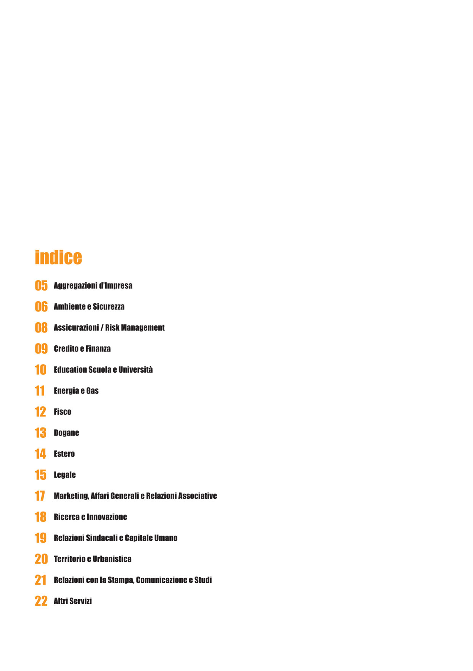
GUIDA AI SERVIZI

Slide 12
CARTA DEI SERVIZI

Slide 14
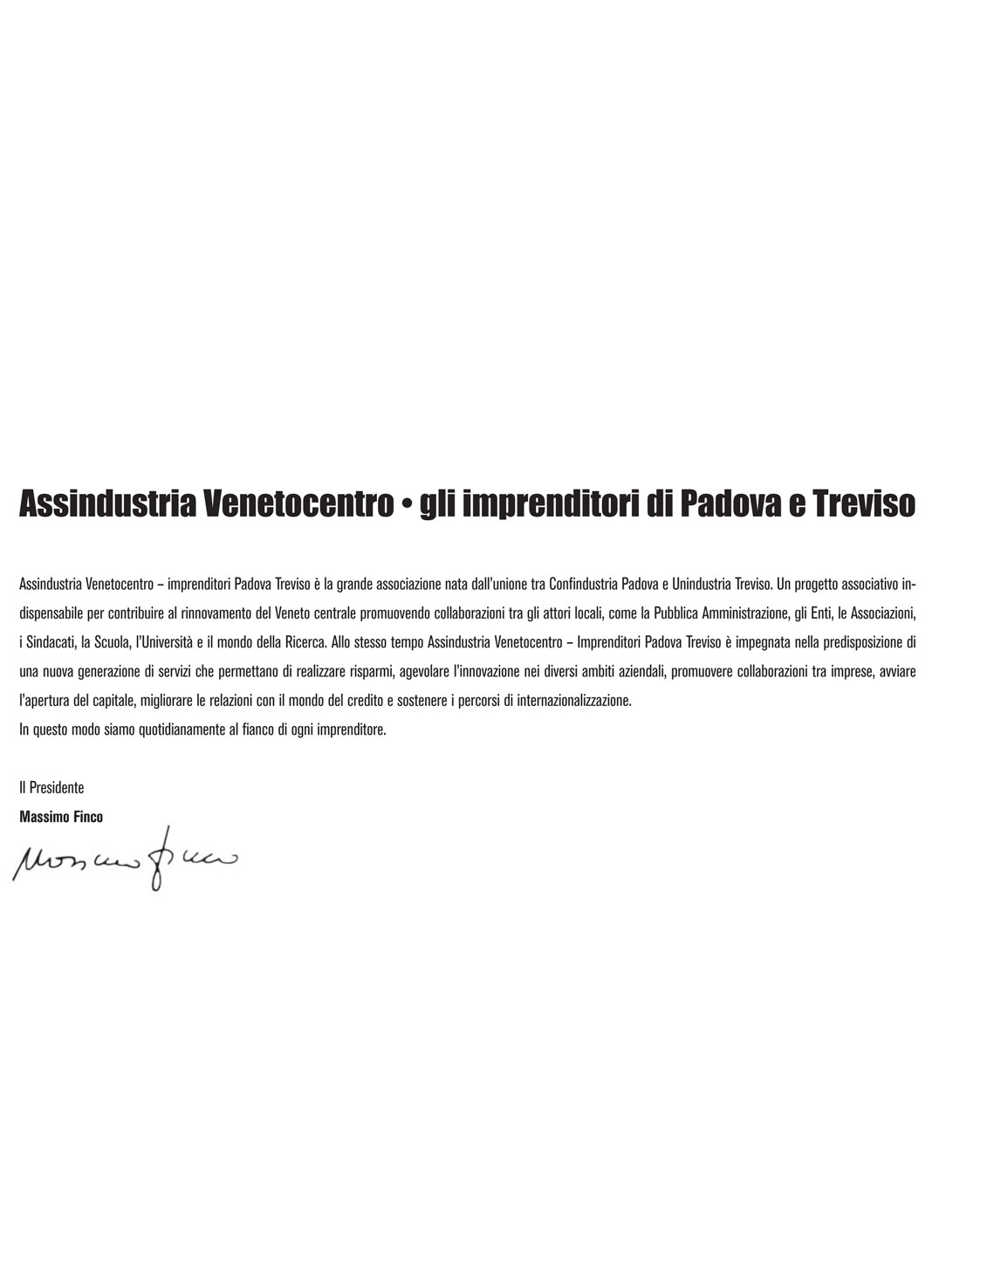
PRESENTAZIONE ISTITUZIONALE

Slide 18
ORGANIZZAZIONE
Piena condivisione degli obiettivi del gruppo di lavoro e unico gestionale
Metodo di lavoro condiviso e ripartizione dei perimetri di attività e opportunità
La metodologia «LEAN» guida l’analisi e l’elaborazione di tutte le procedure

Slide 19
PROCEDURE DI MARKETING
Sviluppo
Accoglienza
Monitoraggio: il Tutor
Fidelizzazione
Dimissioni
Adeguamenti e recupero crediti
Criticità
Progetto Valore

Slide 20
ATTIVITA’ COLLATERALI CONDIVISE
DELEGAZIONI
GRUPPI MERCEOLOGICI
CONVENZIONI
AGENDA 2019
EVENTI: calendario generale unico
SPONSORIZZAZIONI
PROGETTO TUTOR

Slide 21
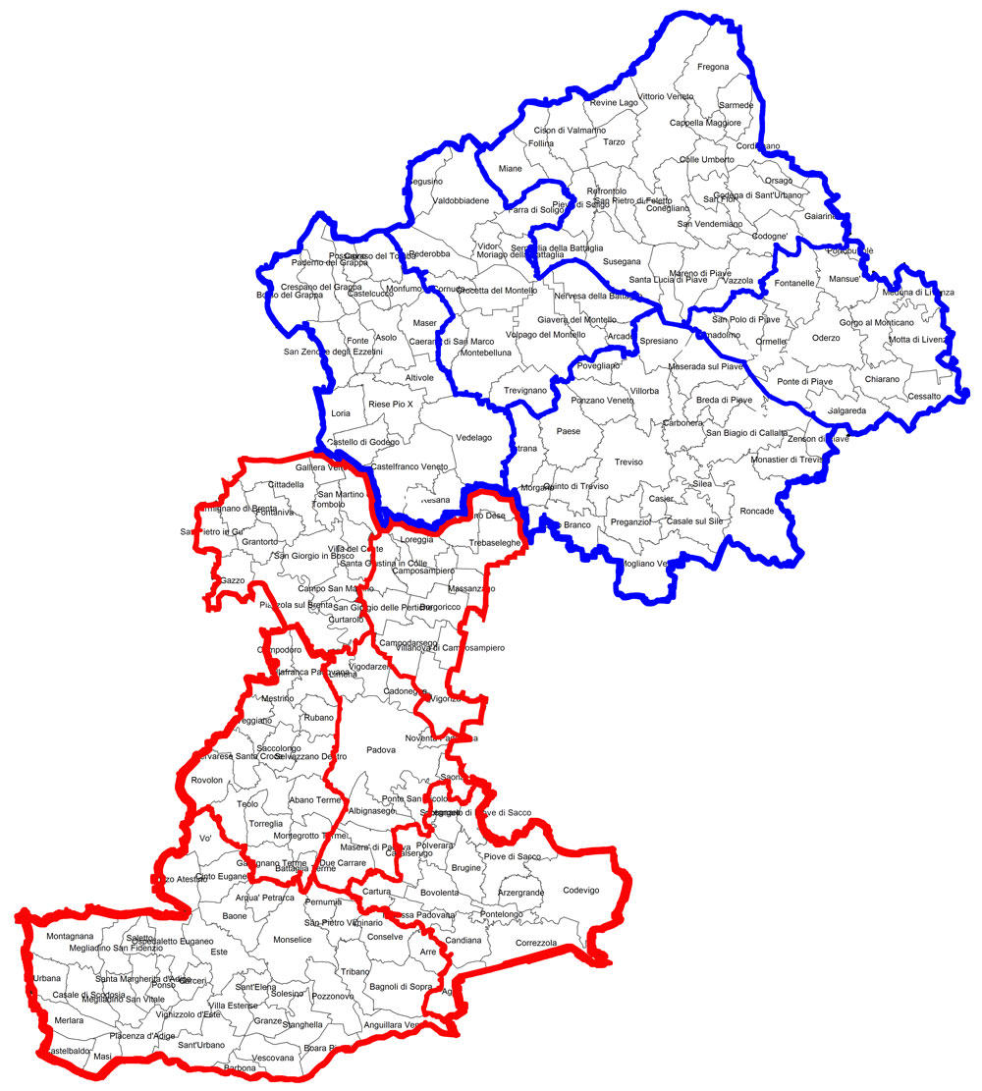
10 DELEGAZIONI DI TERRITORIO
Montebellunese – Delegato VALTER DE BORTOLI
Coneglianese/Vittoriese – Delegato KATIA DA ROS
Asolano/Castellano – Delegato SABRINA CARRARO
Opitergino Mottense – Delegato MASSIMO TONELLO
Cittadella – Delegato OMER VILNAI
Treviso – Delegato WALTER BERTIN
AREA METROPOLITANA
Camposanpierese – Delegato GIANNI MARCATO
Ovest Colli – Delegato MARIA LETIZIA THIENE
Piovese – Delegato FABIO VOLTAZZA
Este – Delegato FRANCESCO BLASI

Slide 22
A CIASCUN FUNZIONARIO E’ AFFIDATA UN’AREA GEOGRAFICA CHE COINCIDE CON UNA O PIU’ DELEGAZIONI

Slide 23
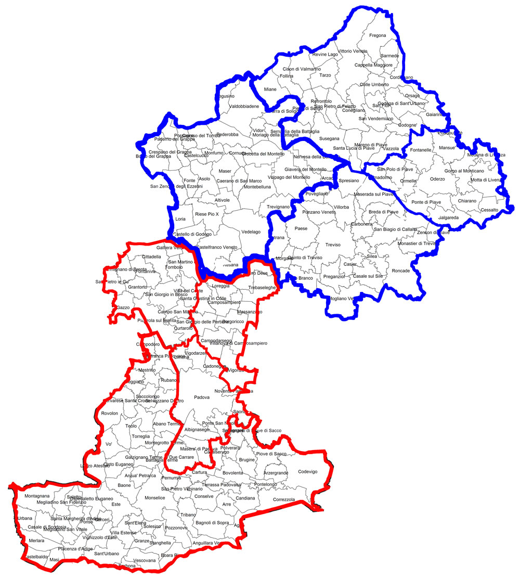
PIANO SVILUPPO MARKETING – settembre/dicembre 2018
Montebellunese/ Asolano/Castellano Arianna Miazzo
n. Potenziali | 273
Contatti | 80
Obiettivo 2018 | +6
Coneglianese/Vittoriese Maura Piccin
n. Potenziali | 267
Contatti | 200
Obiettivo 2018 | +11
Opitergino/Mottense Antonio Fella
n. Potenziali | 112
Contatti | 80
Obiettivo 2018 | +12
Treviso Laura Penazzo
n. Potenziali | 297
Contatti | 200
Obiettivo 2018 | +11
Cittadella Giulia Gallo
n. Potenziali | 440
Contatti | 90
Obiettivo 2018 | +5
Camposanpierese Giovanna Montemurro
n. Potenziali | 529
Contatti | 60
Obiettivo 2018 | +5
Area Metropolitana Andrea Rampazzo
n. Potenziali | 1150
Contatti | 120
Obiettivo 2018 | +10
Este/Ovest Colli/Piovese Pieralberto D’elia
n. Potenziali | 1112
Contatti | 120
Obiettivo 2018 | +10
Dati su potenziali con > 10 addetti
Codici Ateco manifatturiero, servizi innovativi e commercio

Slide 24
IL ‘MERCATO’ ASSOCIATIVO
il bacino delle aziende prospect ha le seguenti caratteristiche:
forma giuridica: spa - srl - sas
piu’ di 10 addetti
 | PADOVA | TREVISO
 | 3.231 | 1849
TOTALE | 5.080

Slide 25
PREVISIONE RISULTATI SU PADOVA SETTEMBRE-DICEMBRE 2018

Slide 26
PREVISIONE RISULTATI SU TREVISO SETTEMBRE- DICEMBRE 2018

Slide 27
PREVISIONE RISULTATI COMPLESSIVI ANNO 2018
500 VISITE DI SVILUPPO
170 ISCRIZIONI
20 DIMISSIONI RECUPERATE

